Slide 1
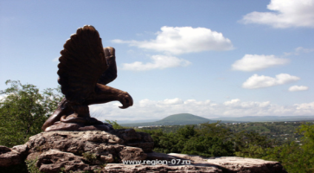
Достопримечательности г. Пятигорска
Филатова В.В учитель географии МОУ СОШ № 28 Ставропольский край
г. Пятигорск

Slide 2
выход
ресурсы

Slide 3
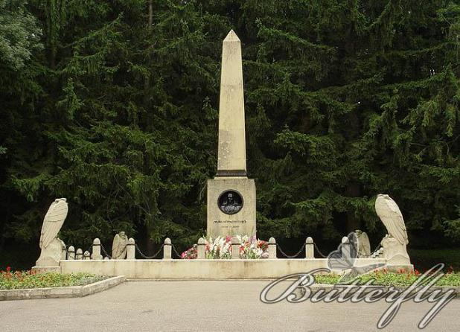
Место дуэли Лермонтова
Место дуэли Лермонтова. Дуэль состоялась вечером 15 июля 1841 г между М. Ю. Лермонтовым и Н. С. Мартыновым, в ходе которой поэт был смертельно ранен. В 1881 г. на месте дуэли была установлена небольшая каменная пирамида, а в 1901 г. поставили временный памятник из гипса и дерева. Нынешний памятник сооружен по проекту скульптора Б. Микешина в 1915 г. Это каменный обелиск с горельефом поэта в центре.
выход
назад

Slide 4
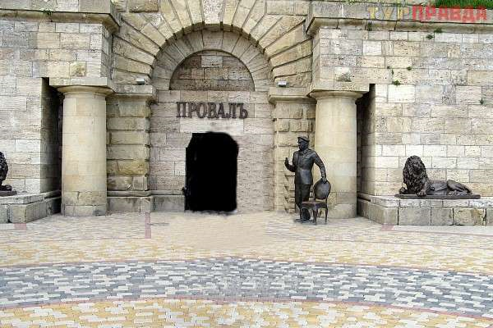
Провал
Провал В Лермонтовское время не было тоннеля (пробит в 1858 г.) к небольшому, карстового происхождения, озеру в Провале. В самом начале XX в. благоустроили дорогу от Елизаветинской галереи к Провалу, превратили ее в бульвар. Кроме прогулочных аллей, здесь проходила экипажная дорога, а в 1903 г. был пущен трамвай. По обе стороны бульвара еще раньше отводились участки под частные дачи. Дачи строились по индивидуальным проектам, по заказу людей состоятельных. В них-то и были организованы первые санатории в 20-е гг. Провальская зона была объявлена курортным городком.
выход
назад

Slide 5
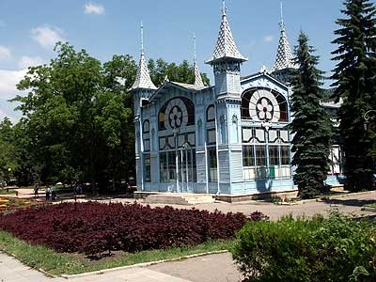
Лермонтовская галерея
Лермонтовская галерея. В середине XIX века управление КМВ купило в Нижнем Новгороде два сборных павильона из металла и стекла. Один был собран в Железноводске, а другой установлен в Пятигорском "Цветнике". Открытый для посетителей в 60-ю годовщину гибели Лермонтова, он был назван Лермонтовской галереей. Во времена революции и после тут проходили массовые митинги. В галерее выступали многие известные люди.
выход
назад

Slide 6
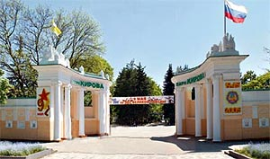
Парк им.С.М.Кирова
Парк культуры и отдыха им. С. М. Кирова
В 2004 году Пятигорский парк культуры и отдыха им. С. М. Кирова (до 1924 года - Казенный сад) включен в Список объектов культурного наследия Ставропольского края как памятник истории, ландшафтной архитектуры и садоводческого искусства.
Свою история он ведет с 1829 года
выход
назад

Slide 7
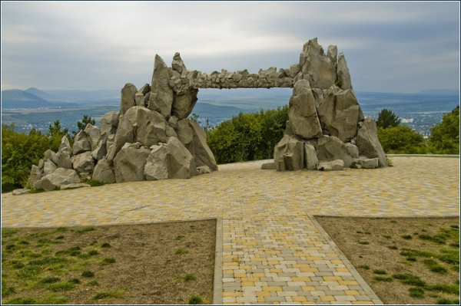
Ворота любви
Когда в 70-х годах уже прошлого века Виктор Алексеевич работал первым секретарем горкома КПСС Пятигорска, было принято решение укрепить каменной кладкой один из склонов горы Машук. Задание было выполнено, о чем рабочие и отрапортовали первому секретарю. И прибавили, что, мол, осталась целая машина камней и не отвезти ли ее на свалку? «Ни в коем случае!» - отреагировал Виктор Алексеевич. Так, на радость гостям и жителям Пятигорска, на склоне Машука появилась одна из достопримечательностей нашего города – «Ворота любви». Сейчас это место пользуется особой популярностью у новобрачных: считается, что фотография на фоне Ворот принесет в семью мир и счастье.
выход
назад

Slide 8
Используемые ресурсы
http://randevutur.ru/article.php?id=118 - фото титульного листа
http://www.kmv-hotels.ru/85 /- текст к “Месту дуэли Лермонтова”
http://www.butterfly-tour.ru/fotos.php?kod=city_pyatigorsk – “Место дуэли Лермонтова”
http://www.ashkimsin.ru/chayxana/topic6795.html - Провал
http://www.kmv-hotels.ru/85 / - текст к Провалу
http://instkavkaz.ru/fullnews_story.php?subaction=showfull&id=1262091687&archive=&start_from=&ucat=1& - текст к Воротам любви
http://fanat1k.ru/content-458.php - Ворота любви
http://www.kmvline.ru/article/a_10.php - Парк им.Кирова
выход
назад

